Slide 1

SaaS微服務產業合作說明

Slide 2
大 綱
一、產業面臨的挑戰與競爭
二、後疫情時代發展趨勢
三、產業數位轉型
四、SaaS雲服務架構
五、SaaS雲服務聯盟任務
六、SaaS雲服務聯盟運作架構
七、微服務資訊格式標準推動時程

Slide 3
一、產業面臨的挑戰與競爭
市場面外在挑戰與競爭
市場快速變化
製造版圖重新洗牌
資源與環境課題
傳統製造型態 追求低廉勞工、大量生產
開發中國家搶占量產市場 工業國搶占客製化市場
全球生產要素資源有限 (土地、人力、水電、公衛)
產品和服務生命週期縮短
面對少量多樣與大量客製化需求
全球化競爭面臨前後夾擊
雙重挑戰
面臨環保與永續壓力
公衛危機-疾病發生
產業面臨的課題
人均產值成長趨緩
勞動人力不足
營運模式待轉型
生產管理聯網化
企業管理數位化
導入智動化設備
整合上下游產業鏈資訊
協助同仁提高品質與效率
撲滅浪費與損失
解決缺工、工資上漲等
人事成本問題
從B to B 轉型
B to (B+C)系統

Slide 4
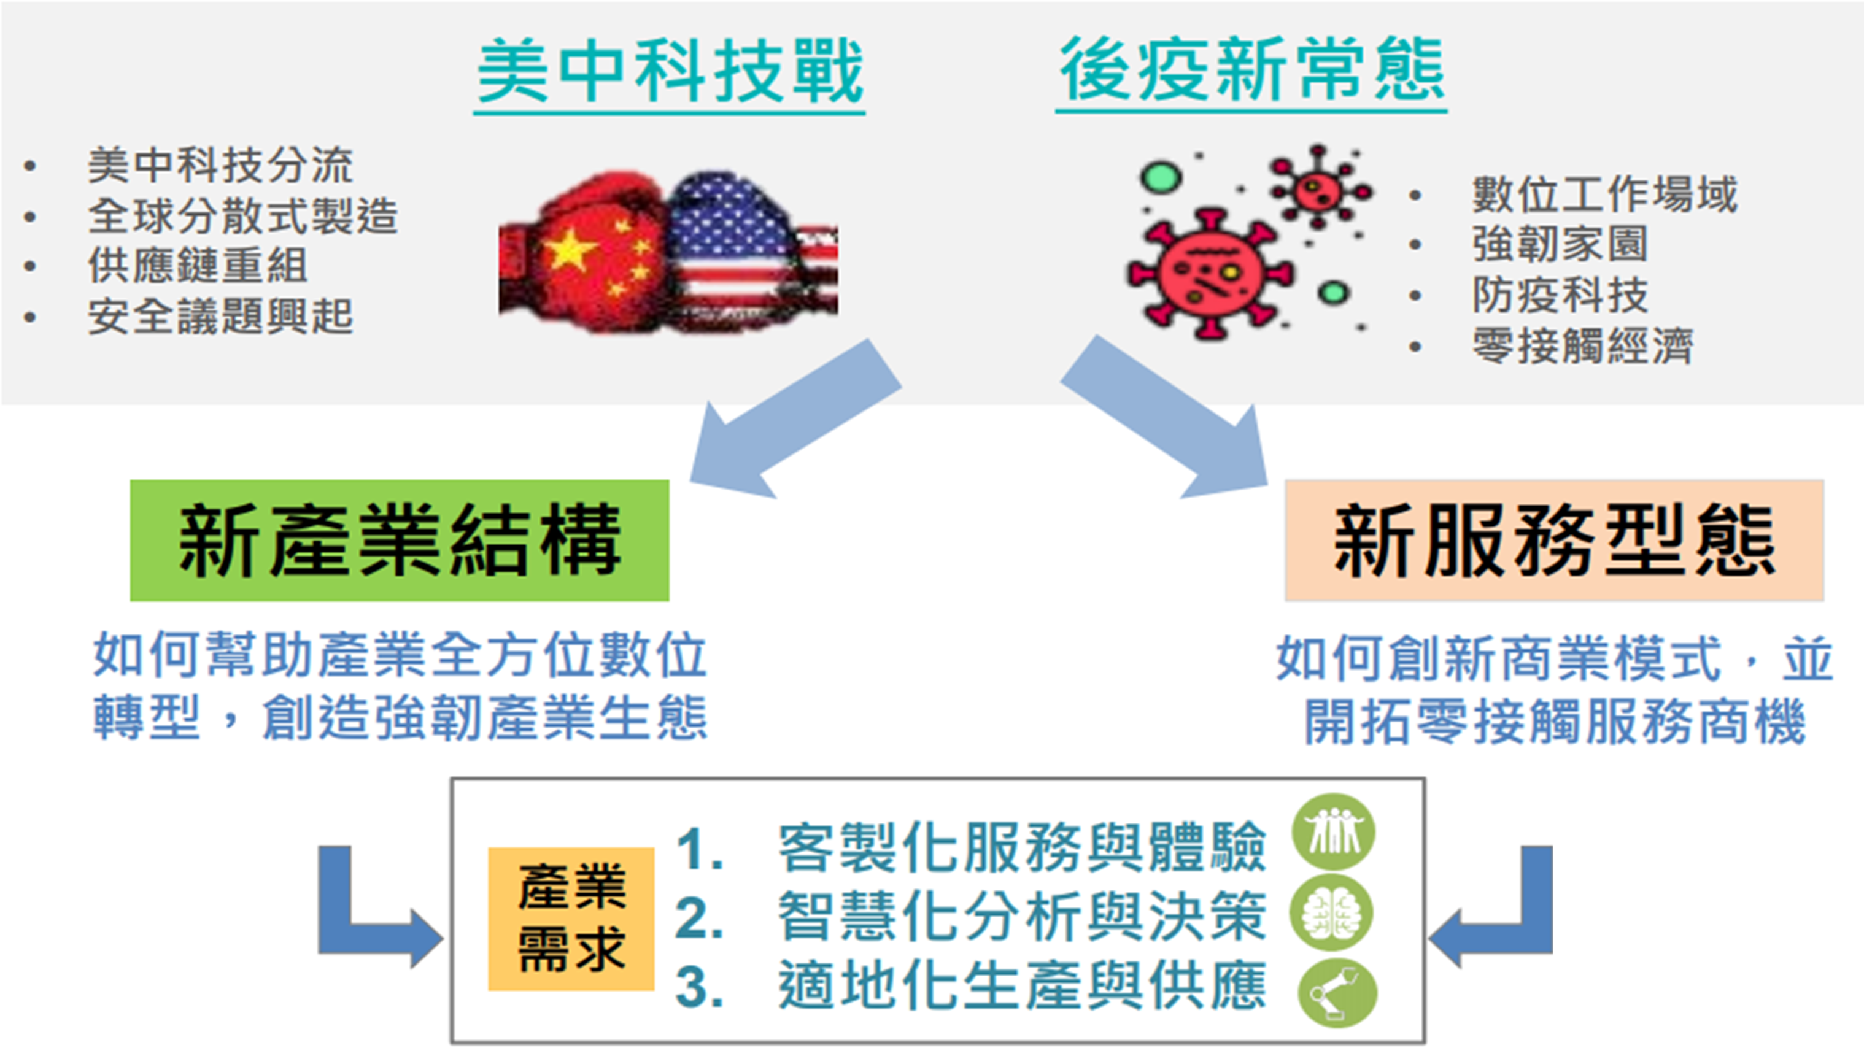
二、後疫情時代機械產業發展趨勢
增加數位技術投資，提升企業營運韌性
運用數位工具與平台，提升生產或服務效率
分散式生產與供應，強化資訊安全防護措施
善用AI數據分析決策，生產作業流程智慧化
關鍵零組件在地生產，全球不間斷與運籌
資料來源：工研院產科國際所(2020/10)

Slide 5
三、產業數位轉型
1. 數位轉型三階段
數位化
數位優化
數位轉型
在既有的營運流程加速溝通速度
企業產生新的競爭優勢與營運模式
企業還是大量靠人工、技術則是口耳相傳、資料都是紙本，這種情況就要先導入資訊技術，建置軟硬體的資訊管理環境，先產生及儲存可管理的資訊，才能進到第二階段的「數位優化」。
數位優化是資訊環境建置完成之後，利用資訊來提升品質、管理進度、強化客服及確保安全等，也是在數位化的基礎下進一步地加強營運效率和公司體質。
完成「數位優化」才能進入第三階段的「數位轉型」：利用數位力量創造差異化和競爭力。如果企業碰到瓶頸，或需要尋找藍海，就可以利用數位力量，衝破瓶頸或是找到新商機。
工具機廠各階段產出
紙本
記錄表單
生產管理系統
PLM
FS系統
智慧自動化
智慧設備
智慧管理
電子表單
SCM平臺
CRM
遠程體驗
MR
資料來源：
https://udn.com/news/story/6864/4598645

Slide 6
三、產業數位轉型
2.國內數位轉型發展現況
製造業為我國重要就業、進出口產業，透過數位科技創造商業模式、支援營運決策、提升顧客體驗等價值的創造，數位轉型仍需更強化提升。
就業人口
出口額
數位轉型
2.7%
臺灣製造業
225萬
1兆
人
NTD
(3.4萬家中小企業透過數位提升管理決策)
(2018)
(146.6萬家中小企業，製造占97.7%)
2.4%
(2018)
(146.6萬家中小企業，製造占97.7%)
(全球就業1,152萬人)
(中小企業總出口額1.45兆元，
製造業佔68.9%)
(3萬家中小企業導入ERP、CRM、雲端運算或巨量資料分析等系統)
資料來源：2019年中小企業白皮書

Slide 7
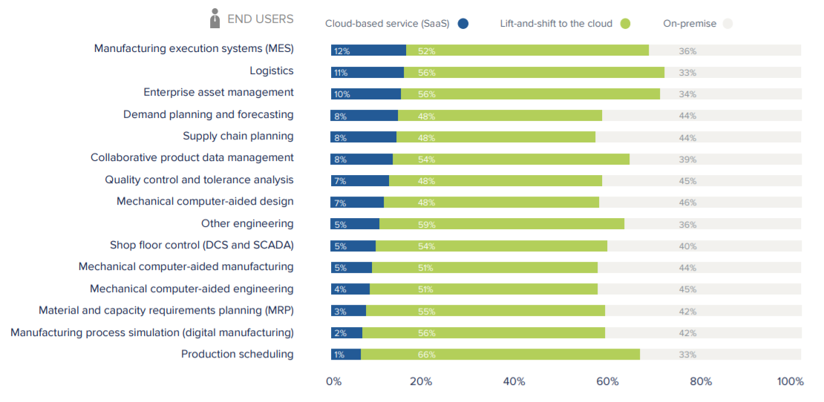
三、產業數位轉型
3.國際雲端服務發展趨勢
國際雲端服務趨勢
調查顯示60%製造業者或軟體開發商已準備將製造系統相關軟體轉移至雲端環境
資料來源：IDC(國際數據資訊有限公司)調查報告

Slide 8
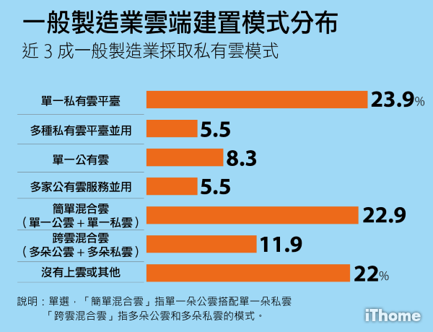
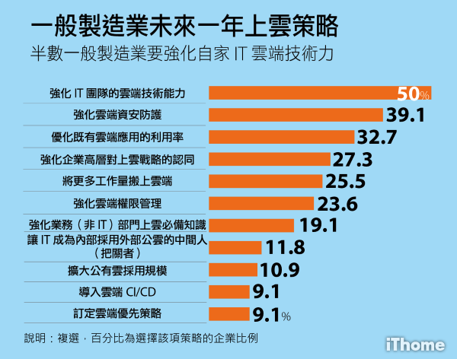
三、產業數位轉型
4.國內製造業應用雲端服務現況
50%的企業，雲端技術能力不足
產業缺乏跨雲服務的整合技術能力，需訂定SaaS格式標準，加速雲端數位轉型!
雲服務並用比例最低，僅5.5%
資料來源：iThome 2019臺灣企業雲端大調查

Slide 9
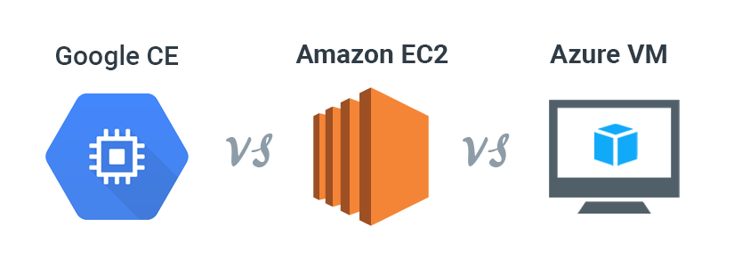













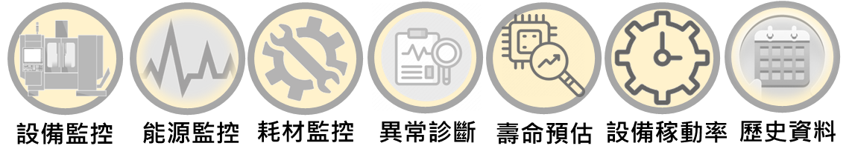
四、SaaS雲服務架構
I
a
a
S
P
a
a
S
S
a
a
S
(百貨公司)
生產管理端
MES
(專櫃)
智慧排程
MES
TMS
OEE
Edge端

Slide 10









五、SaaS雲服務聯盟任務
As Is
雲端平台，地端運用
To Be
通用格式，雲端應用
SaaS業者各自開發SaaS項目
只能與相對應資料格式相容
系統間資訊無法交換
SaaS業者開發符合共通性資料格式SaaS項目，實現系統間資料互通
工單資訊
MES
資料互通
報工資訊
MES
智慧排程
RESTful Web API
定義一種資料交換格式
(JSON為主, XML為輔)
SaaS雲服務聯盟 任務
生產管理資料
(工單、物料、刀具…)
轉譯器服務平台
(Adapter)
時間序列資料
(感測器、控制器資訊…)
API 1
資料格式A
API 2
資料格式B
API 3
資料格式C
API 4
資料格式D
AMQP
資料格式A
MQTT
資料格式B
HTTP
資料格式C
Other
資料格式D
TCP/IP
OPC UA
MT Connect
A廠
B廠
A廠
B廠
機台1
機台2
機台3
機台4
機台1
機台2
機台3
機台4
Notes:
To Be 的部分加入一些名詞
1.地到雲通訊:AMQP、MQTT、HTTP、Other
2.機台端部分補上一些通訊協定模式(TCP/IP、OPC UA、MT Connect、Umati) 呈現地到雲的通訊完整性，其實這一端也要作產業規範(設備製造商出機的通訊規範)

Slide 11



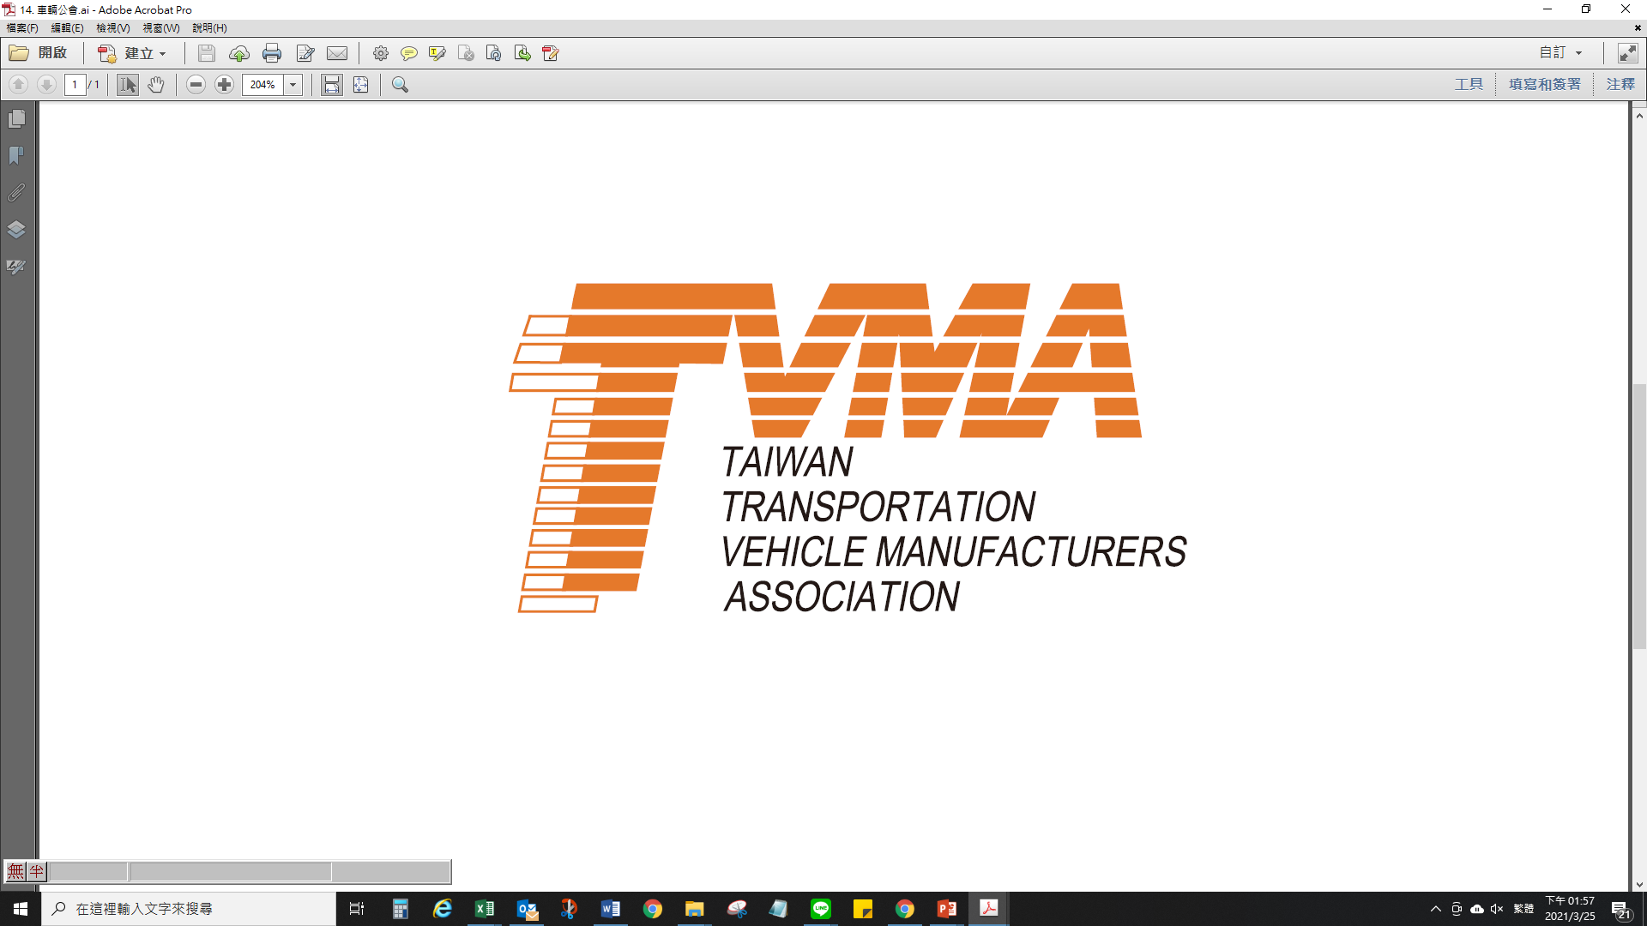

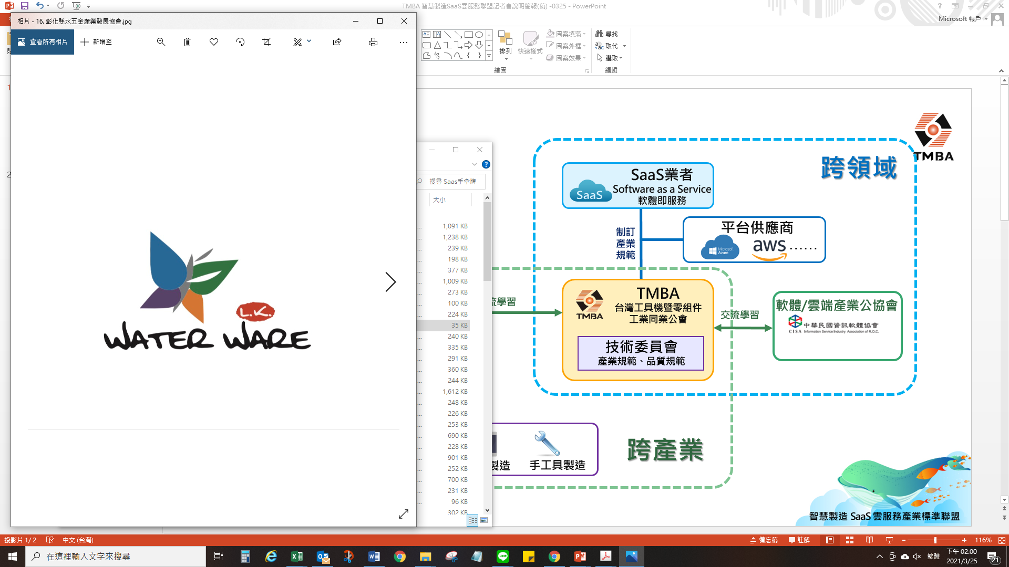
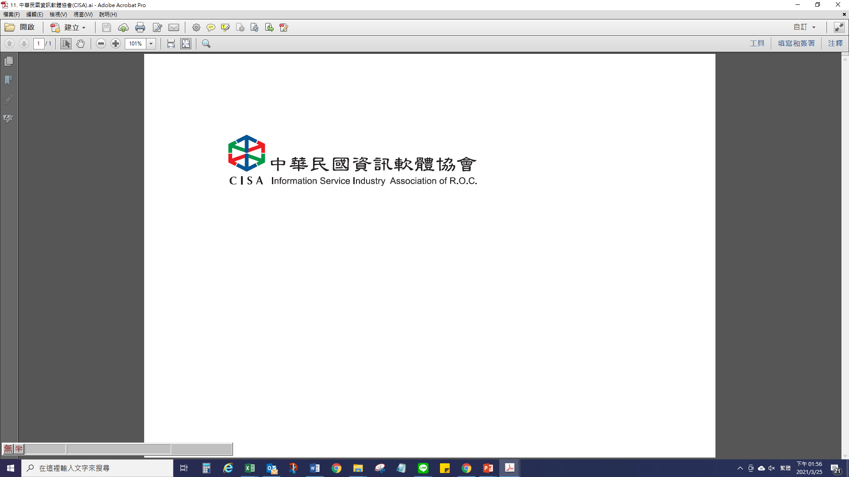
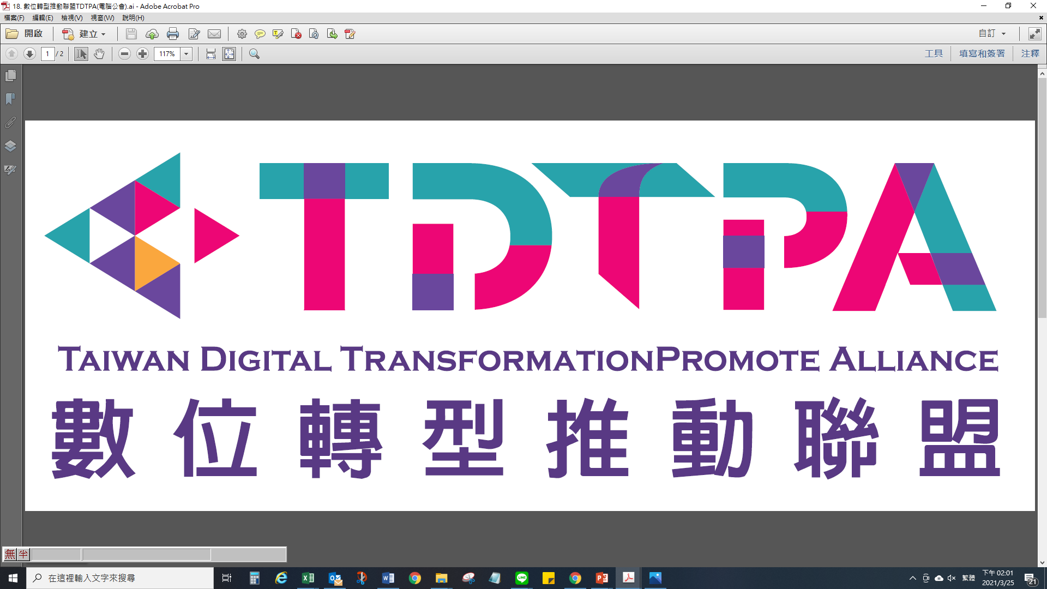




六、SaaS雲服務聯盟運作架構
跨領域
串連跨領域、多元產業應用的軟體服務聯盟
進行資料標準化，統一資料交換格式
創新商業模式，協助中小企業數位升級轉型
SaaS業者
Software as a Service
軟體即服務
制訂產業規範
平台供應商
……
TMBA
台灣工具機暨零組件工業同業公會
終端應用產業公協會
軟體/雲端產業公協會
交流學習
交流學習
技術委員會
產業規範、品質規範
終端使用者需求
收集&回饋
跨產業
水五金製造
航太製造
車輛製造
3C製造
手工具製造

Slide 12
七、微服務資訊格式標準推動時程
成立「SaaS雲服務聯盟」
• 問卷資料彙整
• 召開SC會議
「微服務工作小組」
會議
微服務
對接示範
案例發表會
技術委員會&理監事會審查
SC
交流
說明會
資料交換格式產業規範草案制訂
微服務規範公告&正式上路
110年
3/30記者會
4/23
5/27
6-7月
8月
9月
10月
11-12月
宣布SaaS雲服務聯盟成立目的與工作規劃。
召集subcommittee成員交流討論。
召集微服務業者共同討論，提供通訊資料格式問卷。
提供現有國際標準OPC-UA for MT(UMATI)
資料交換格式討論 & 產業規範草案制訂 。
訂定微服務格式之產業規範。
兩個情境微服務資料對接。
微服務規範提送技術委員會審查。
引領中小微型企業數位轉型戰略攻頂計畫
智慧機械雲
協助製造業智慧應用升級輔導計畫(SMU)計畫。
CITD-(111年)雲市集工業館
產創主題式-(111年)建構工具機產線智慧系統升級計畫
9月17日(五)

